Slide 1
Les animaux

Slide 2
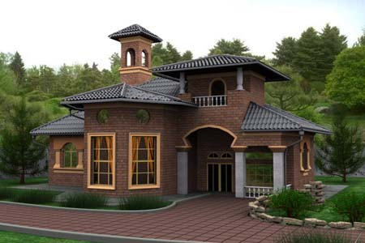
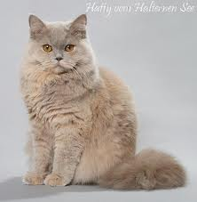
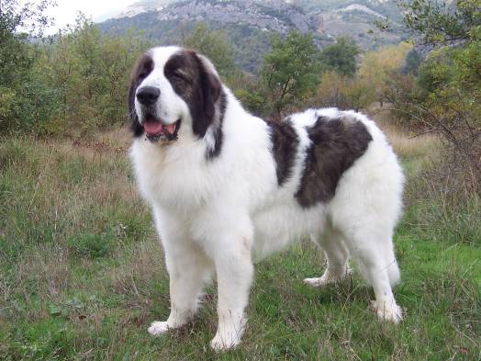
Qui habite À la maison?
Un chat
Un chien

Slide 3
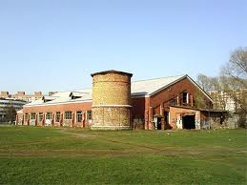
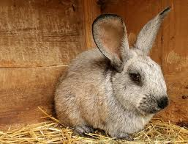
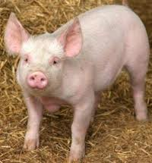
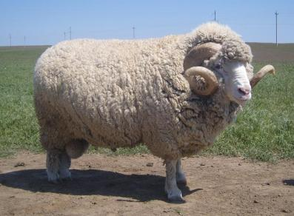
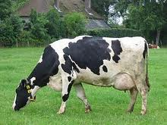
Qui habite A la ferme?
Une vache
Un cochon
Un mouton
Un lapin

Slide 4
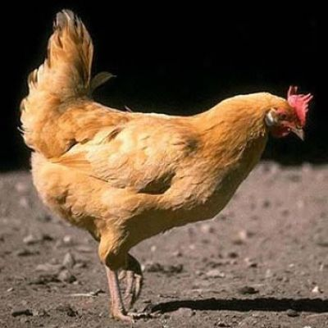
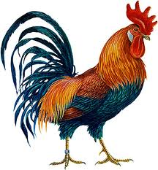
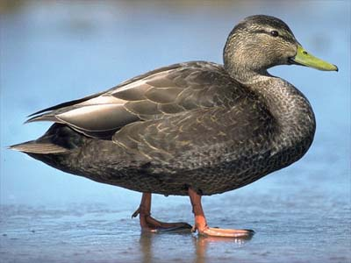
Qui habite A la ferme?
Une poule
Un coq
Un canard

Slide 5
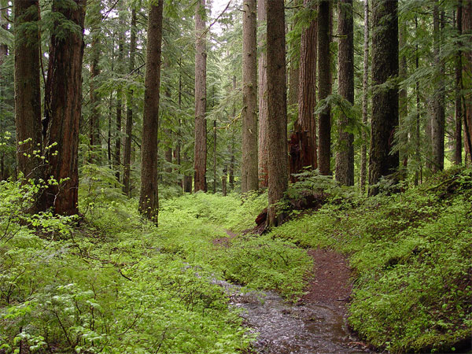
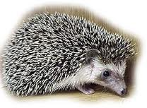
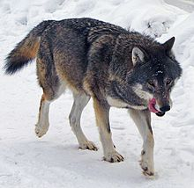
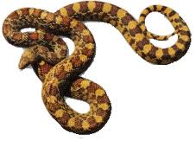
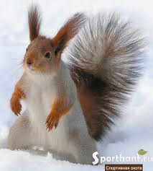
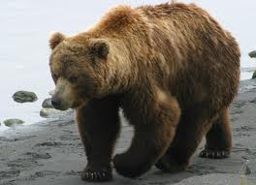
Qui habite Dans la forêt?
Un hérisson
Un ours
Un loup
Un écureuil
Un serpent

Slide 6
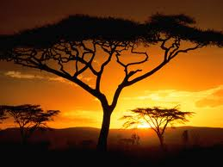
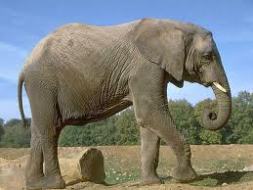
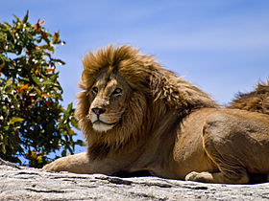
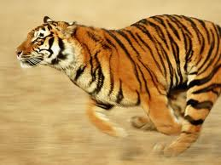
Qui habite En Afrique?
Un éléphant
Un lion
Un tigre

Slide 7
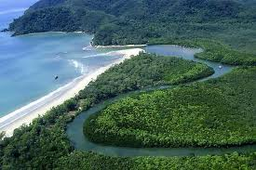
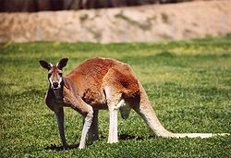
Qui habite En Australie?
Un kangourou
Un roukangou

Slide 8
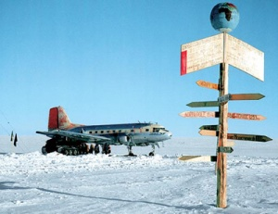
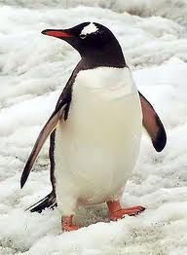
Qui habite En Antarctique?
Un pingouin
Un p . n gou. n

Slide 9
Qu’est-ce que c’est?
C’est un loup.
De quelle couleur est-il?
Il est gris.
Comment est-il?
Il est grand et méchant.
Où habite-t-il?
Il habite dans la forêt.
Que fait-il?
Il court.

Slide 10
Mon animal préféré
J’ai un chat. Il s’appelle Minou. Il a trois ans. Il est grand et joli. Il est gris, ses pattes sont blanches, ses yeux sont verts.
Minou est bon et intélligent. Il aime manger du poisson.
J’aime beaucoup mon chat. Je joue à la balle avec Minou.

